Slide 1
Мир шахмат (на Жукова)
Презентацию составила Томашевич Татьяна Гарриевна, педагог дополнительного образования, Ярославль, ноябрь, 2021г.

Slide 2
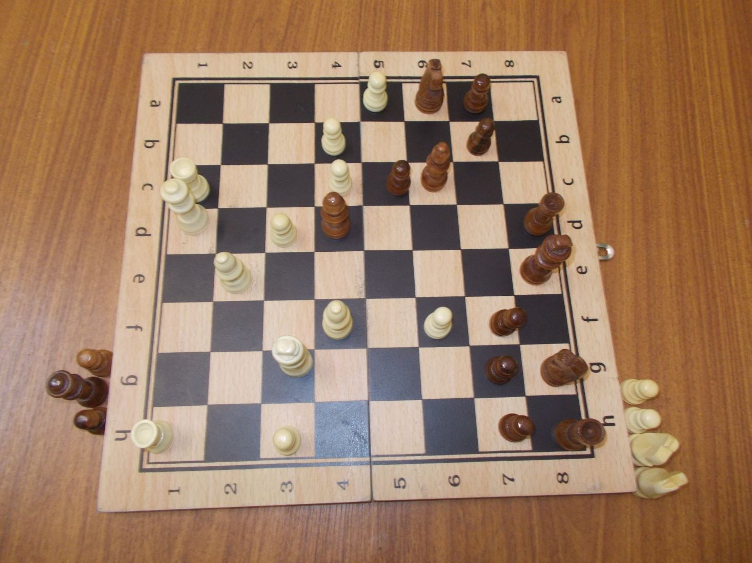
Шахматные фигуры

Slide 3
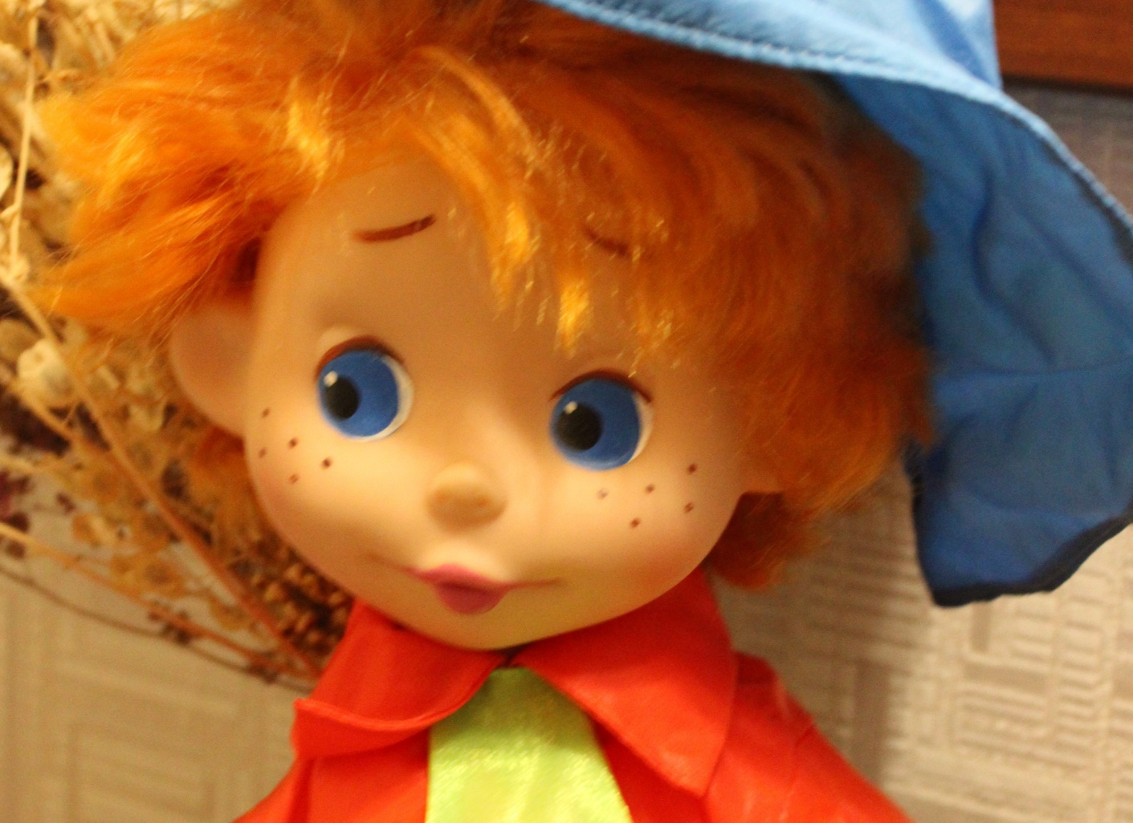
Друзья!
Как зовут сказочного героя?
Автор сказки - Николай Николаевич Носов

Slide 4
С нами сегодня Незнайка! Ему нужно помочь усвоить некоторые правила игры с шахматными фигурами!
После того, как Вы, уважаемые обучающиеся, познакомитесь с этой презентацией, очень хочется, чтобы была сыграна шахматная партия!
И пусть Вам повезёт в этой спортивной игре!
Татьяна Гарриевна

Slide 5
Проверяем свои теоретические знания
«Помоги Незнайке»
1 вопрос: «Я белый шахматный король,» – сказала самая__________светлая фигура.
2 вопрос: «Я чёрный шахматный король,»- ответила самая____________ чёрная фигура.
3 вопрос: Самые__________круглоголовые фигурки, __ светлых и__ тёмных – это _________.
4 вопрос: По какой дороге идут пешки? по_________
5 вопрос: Как бьют пешки противника?________

Slide 6
Бей, король!
Бьют короли так же, как и ходят:__________.
Королей в шахматах не бьют, но под бой(под шах) их ставить нельзя. Уважают шахматного владыку!
Важно подбирать для короля поля, где нет атаки противника.
Во время игры приходится иногда свои фигуры отдавать, чтобы взамен забрать фигуры неприятеля.
Существует условная ценность шахматных фигур. Целесообразность размена определяется особенностями конкретной позиции на шахматной доске и вашими планами этой игры.

Slide 7

Ферзь опасен!
А вот в поединке с ферзём королю не позавидуешь! Ловко маневрируя на шахматной доске, ферзь может оттеснить короля в любой угол и лишить его ходов.

Slide 8
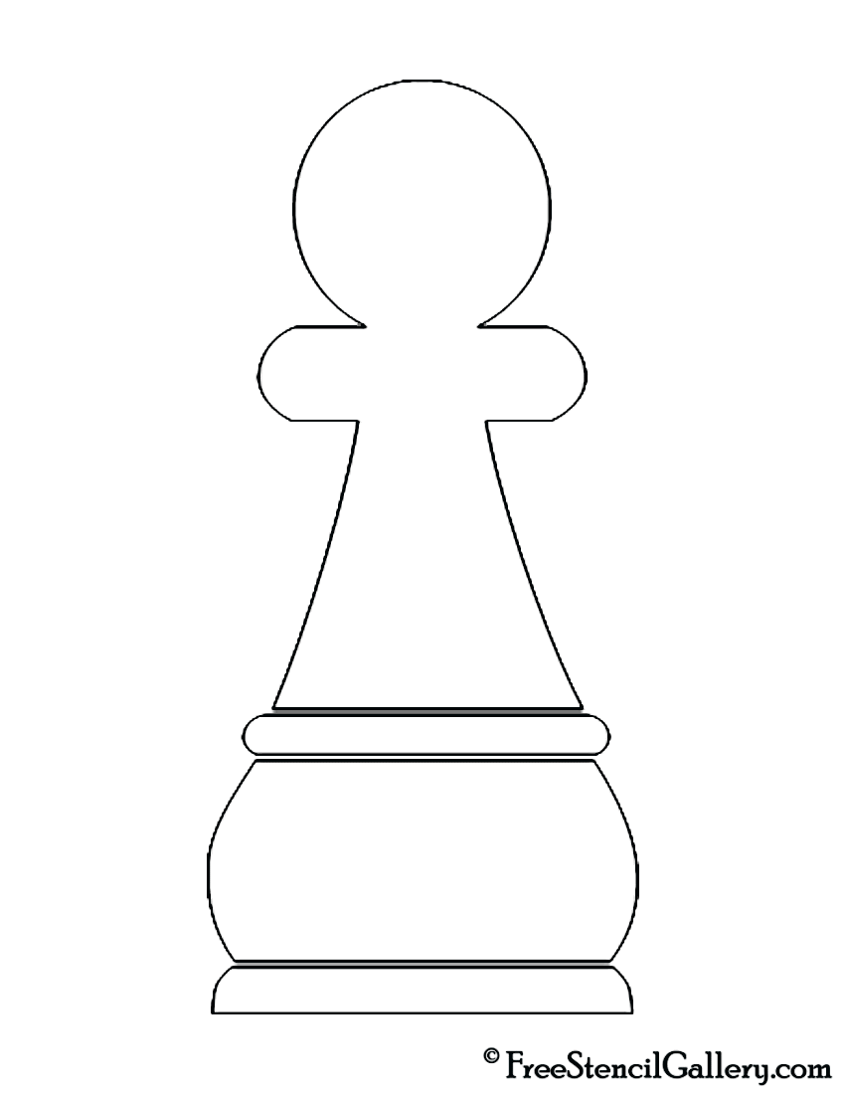
ПЕШКА
Пешка – самая слабая фигура, пока не превратится в ферзя.
Трудно пешке сражаться против иных фигур на шахматной доске «восемь на восемь клеток», при чём дальше находится пешка от поля превращения, тем она слабее.

Slide 9
Последовательность выбора хода
1. Смотрим, нельзя ли побить фигуру противника.
2. Выясняем, нельзя ли сделать фигурой такой ход, после которой противник не сможет выполнить своей фигурой ни одного хорошего хода.
Определяем, не ставим ли мы свою фигуру под бой.
Делаем ход.
Никогда не беритесь за фигуру, не продумав хода!

Slide 10
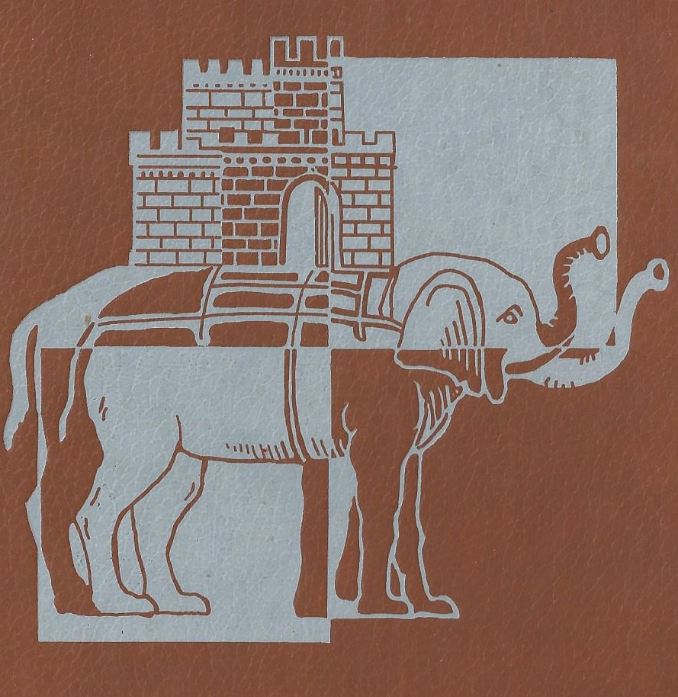
Удачи в игре, друзья!

